Slide 1
공공데이터포털 API활용 크롤링 (여객 운항정보 xml 데이터 크롤링)

Slide 2
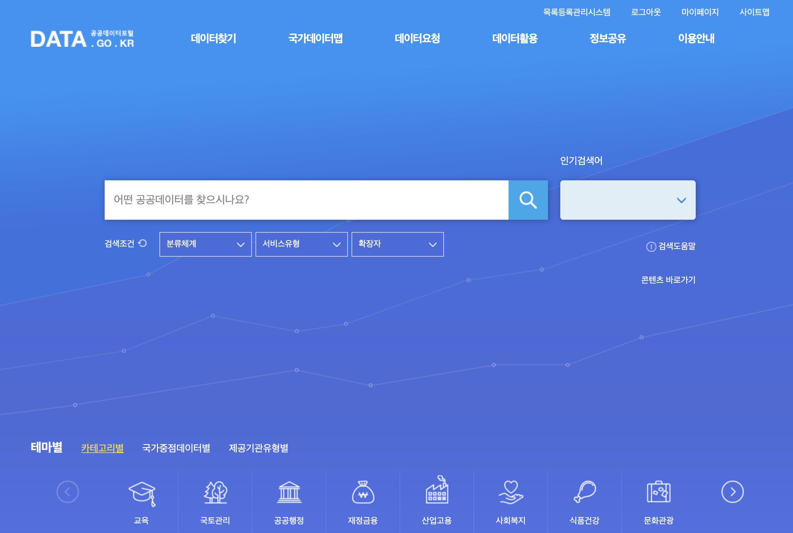
공공데이터포털 소개
국가에서 보유하고 있는 다양한 공공데이터를 제공해주는 사이트
data.go.kr

Slide 3
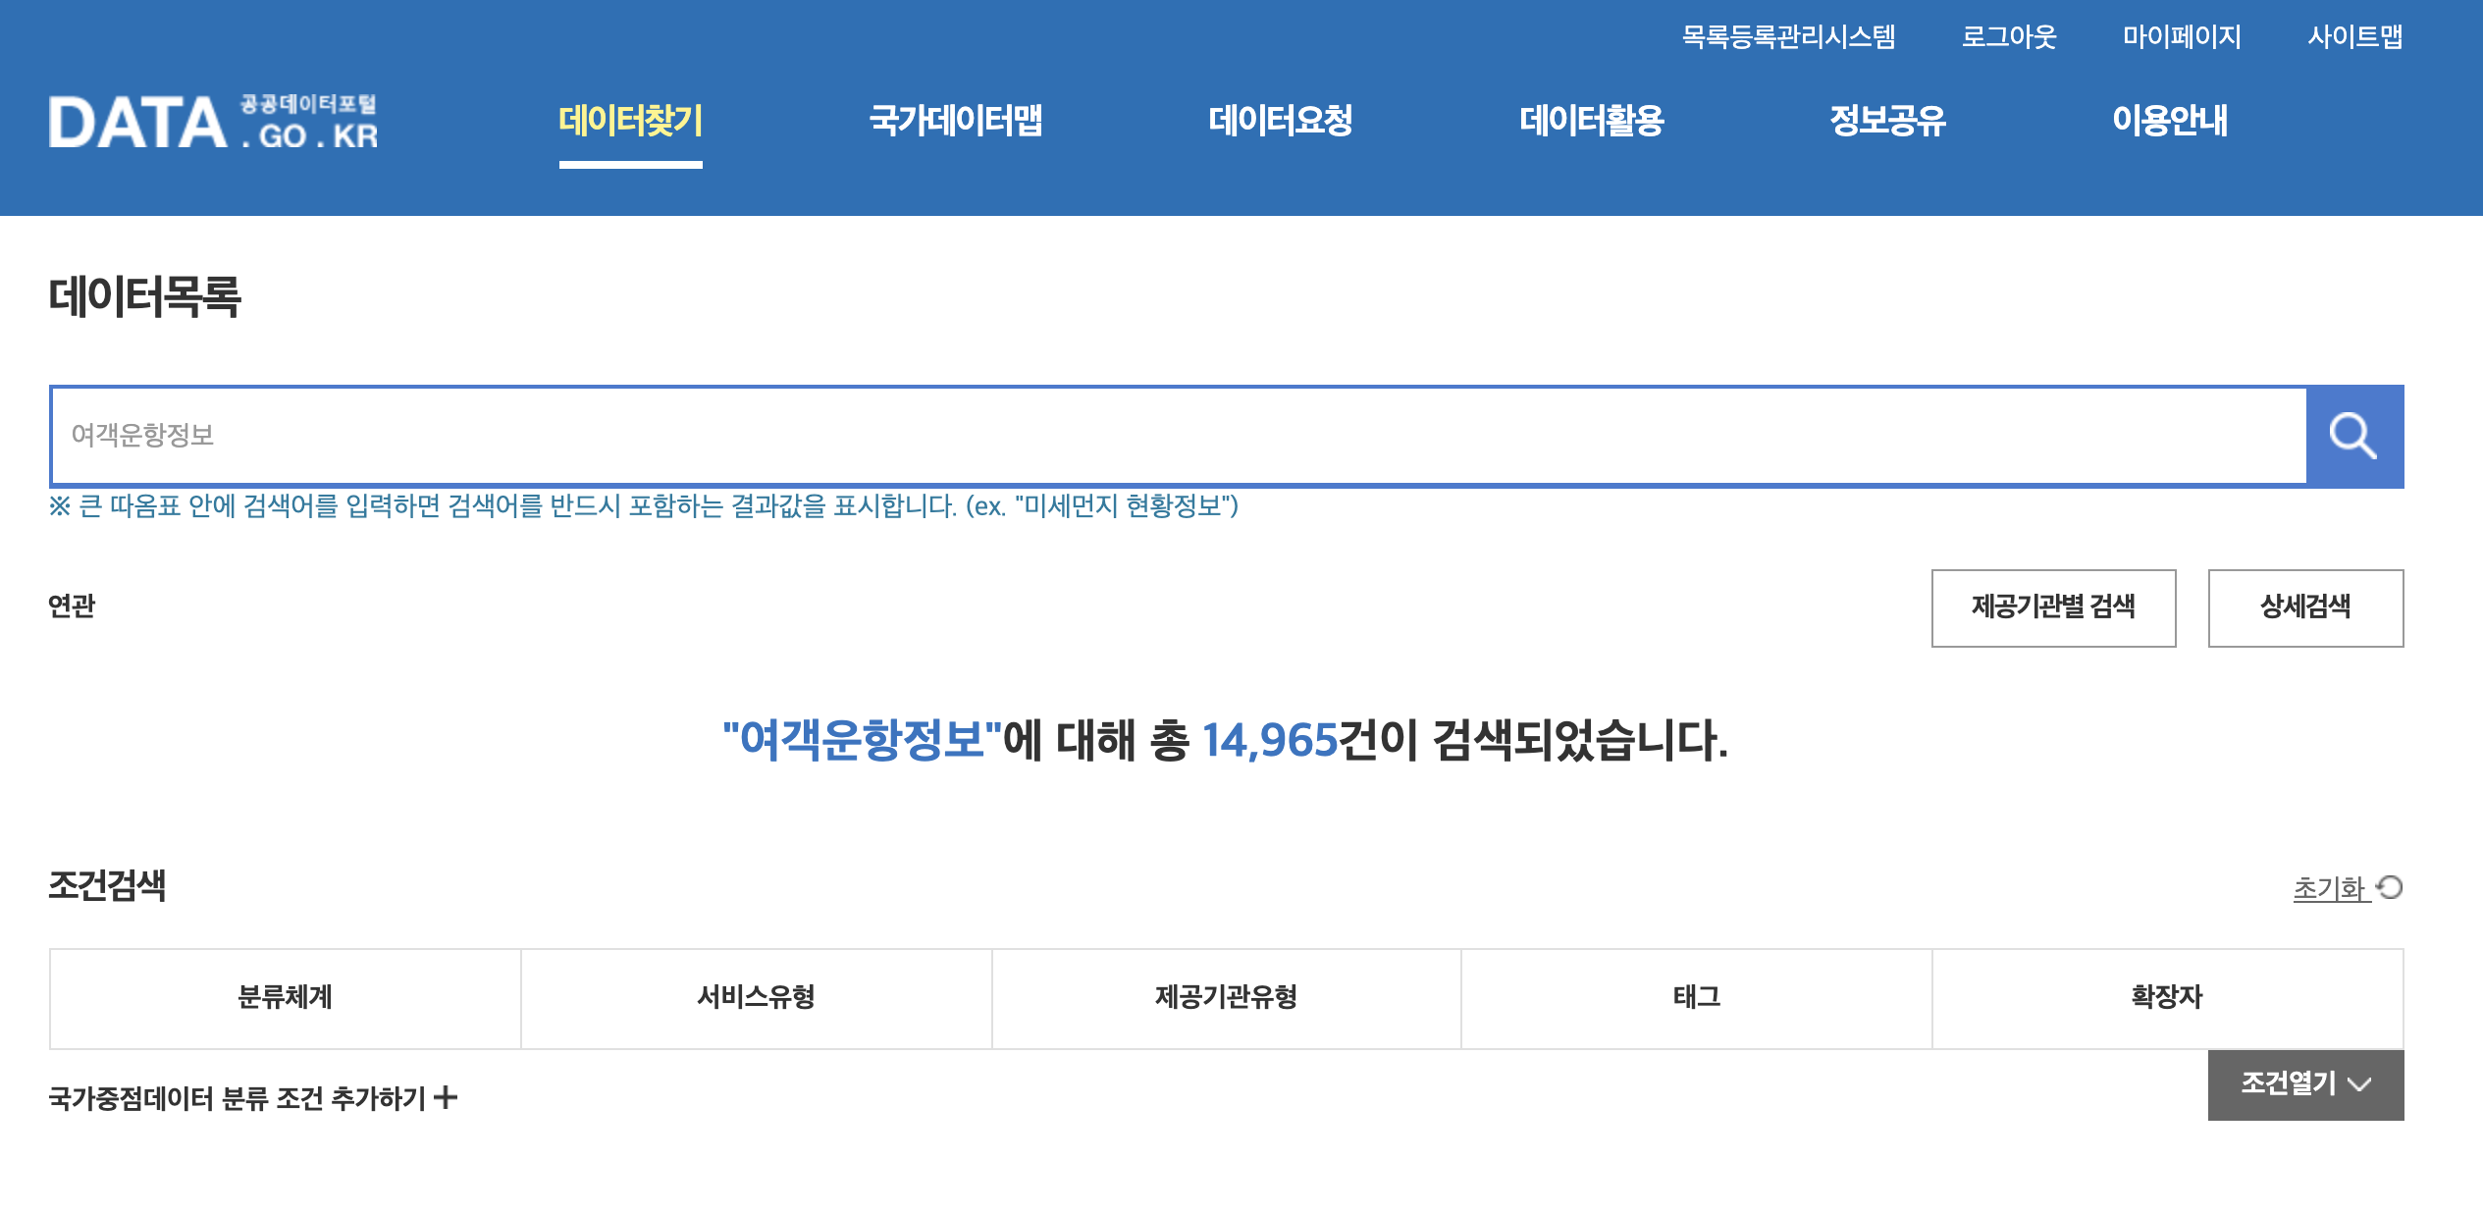
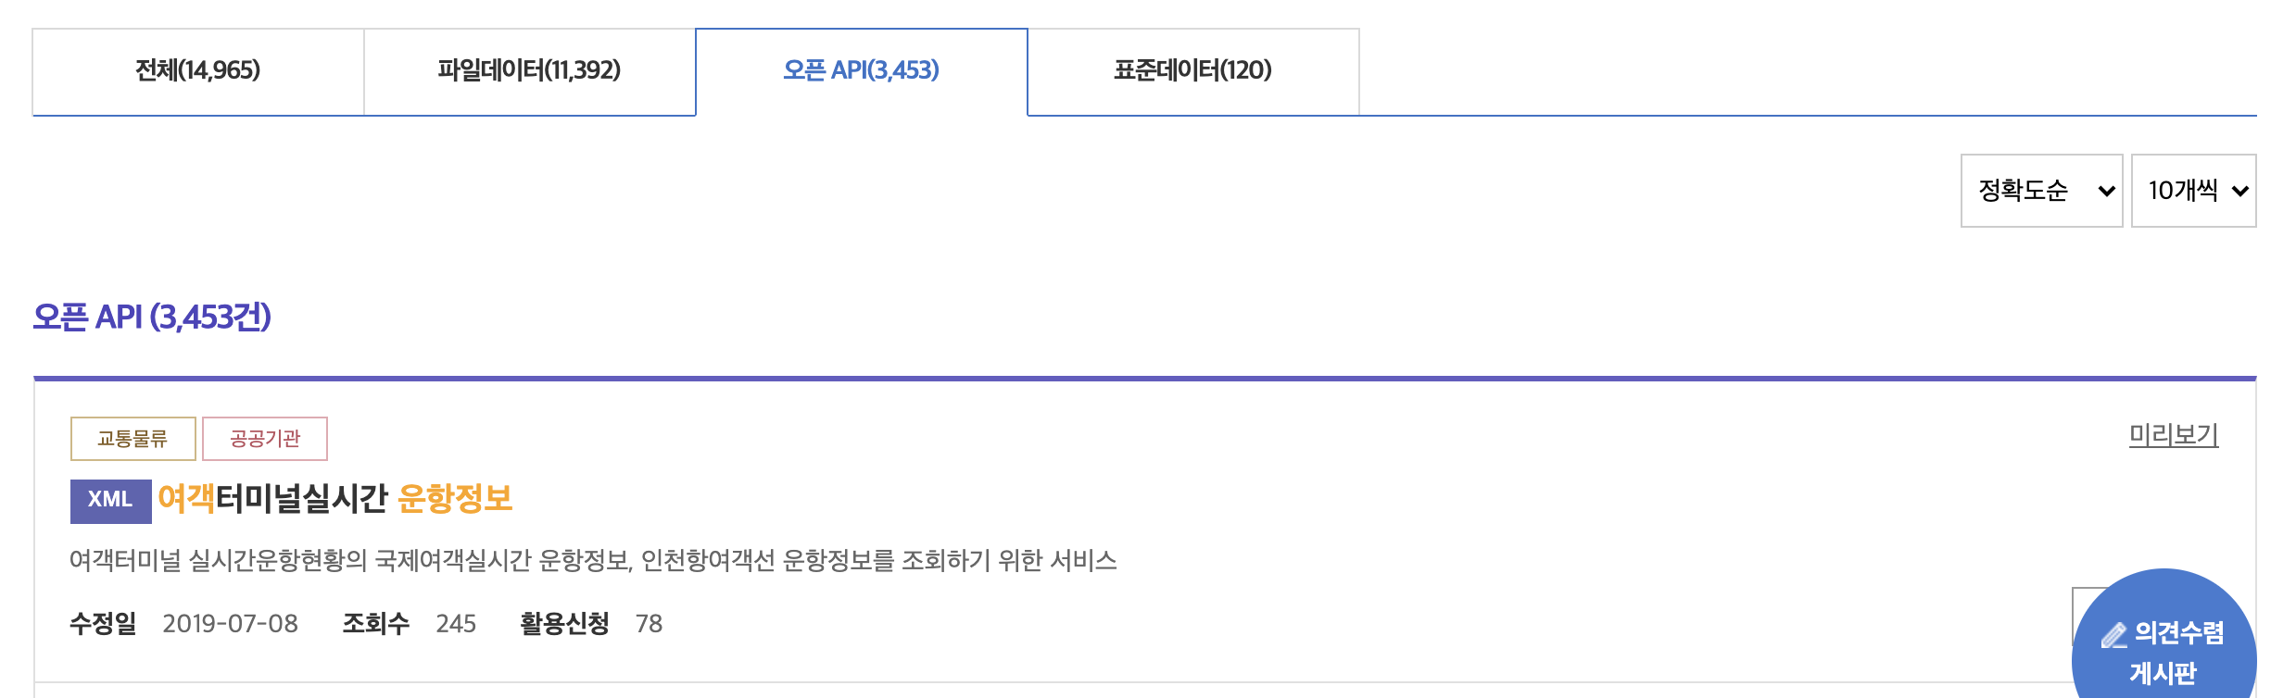
데이터찾기에서 검색
ex) “여객 운항정보” 검색해서 OPEN API 데이터 수집

Slide 4
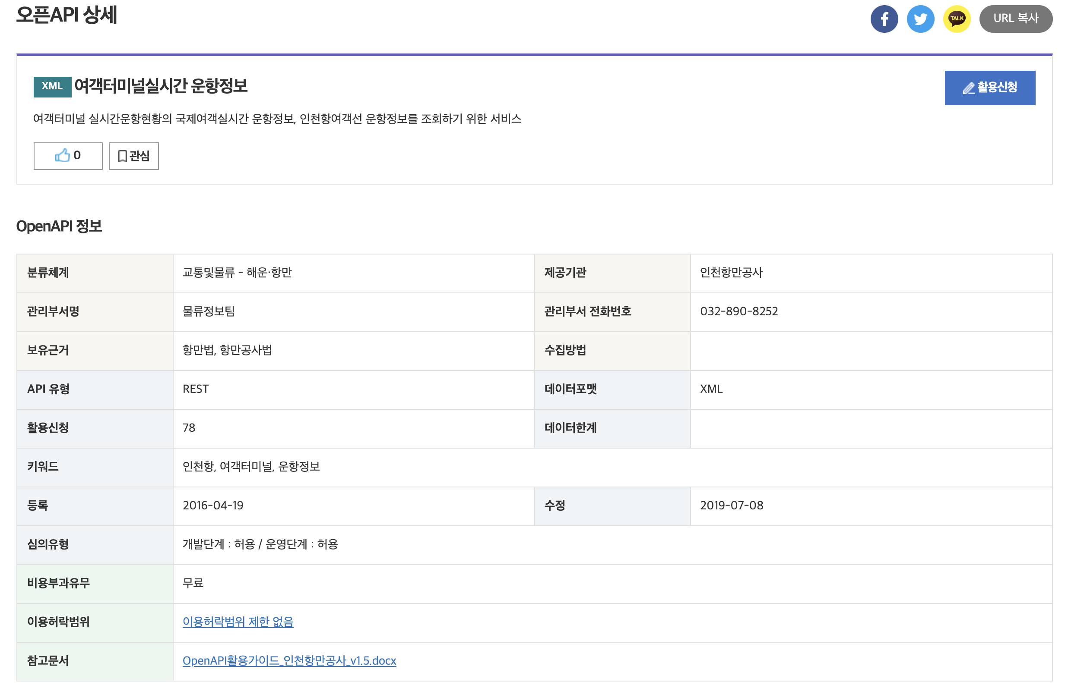
활용신청하기
활용신청하면
API 사용 승인이 이뤄지고,
인증키가 발급된다.
API 사용방법 문서를 살펴보면,

Slide 5
인증키가 필요
마이페이지 – 인증키 발급현황에서 확인

Slide 6
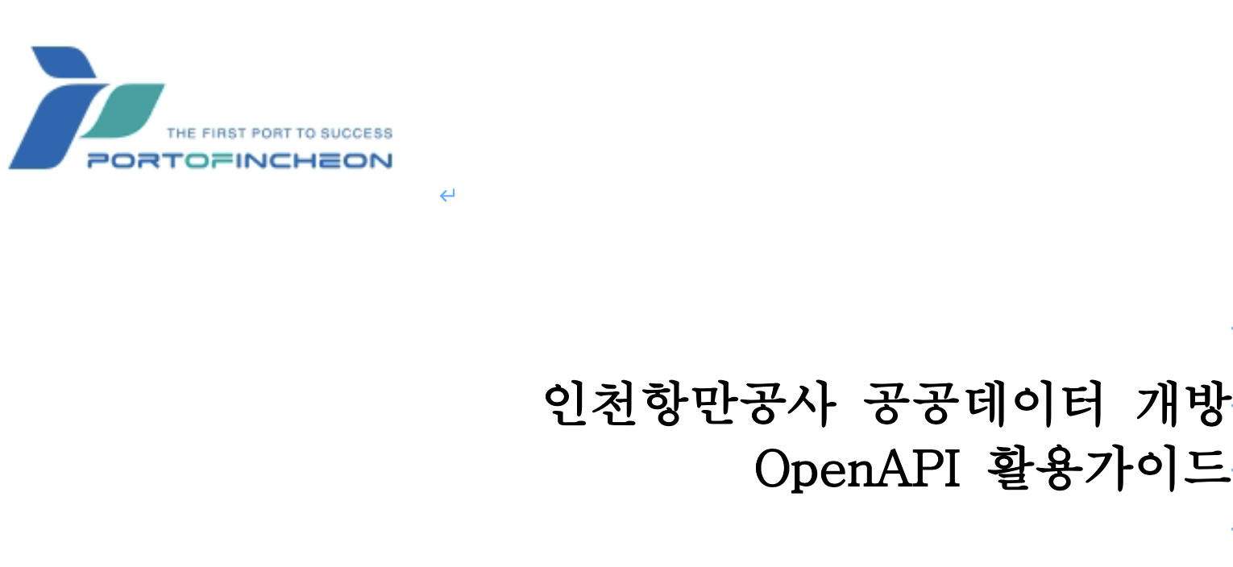
API 사용방법 문서 살펴보기

Slide 7
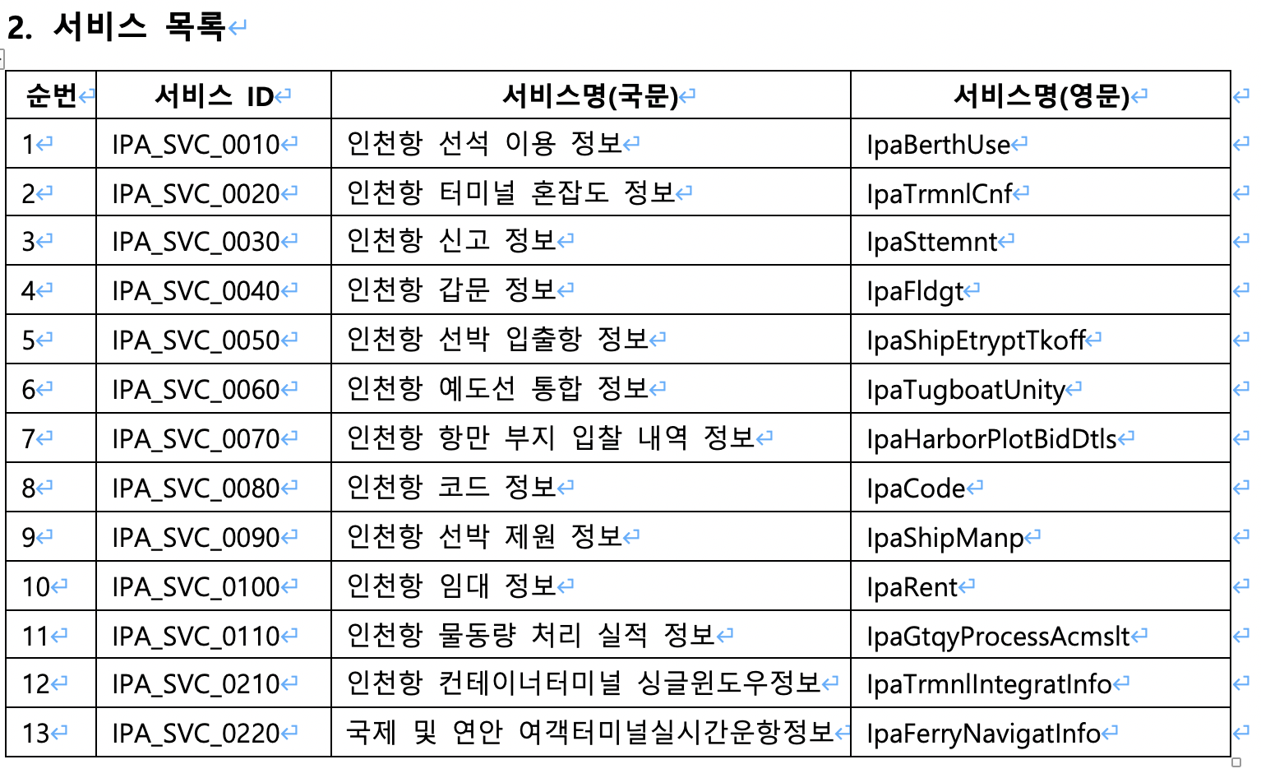
제공되는 서비스 목록
여객 운항정보 데이터를 수집해보자

Slide 8
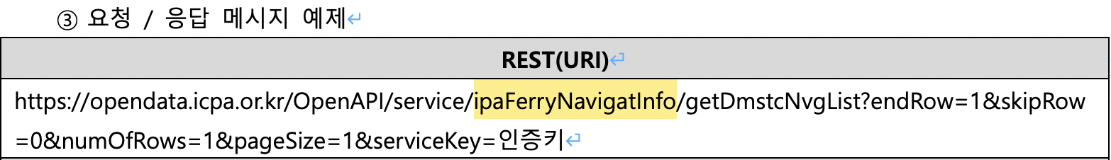
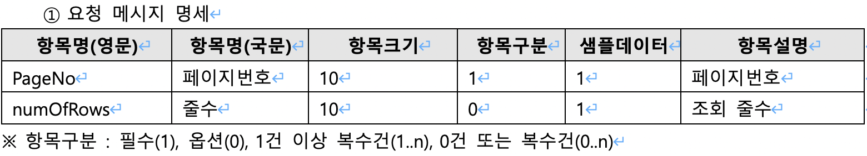
데이터를 요청하는 URL 양식
서비스 “국제 및 연안 여객터미널 운항정보”
자신만의 인증키 입력
요청 메시지 상세

Slide 9
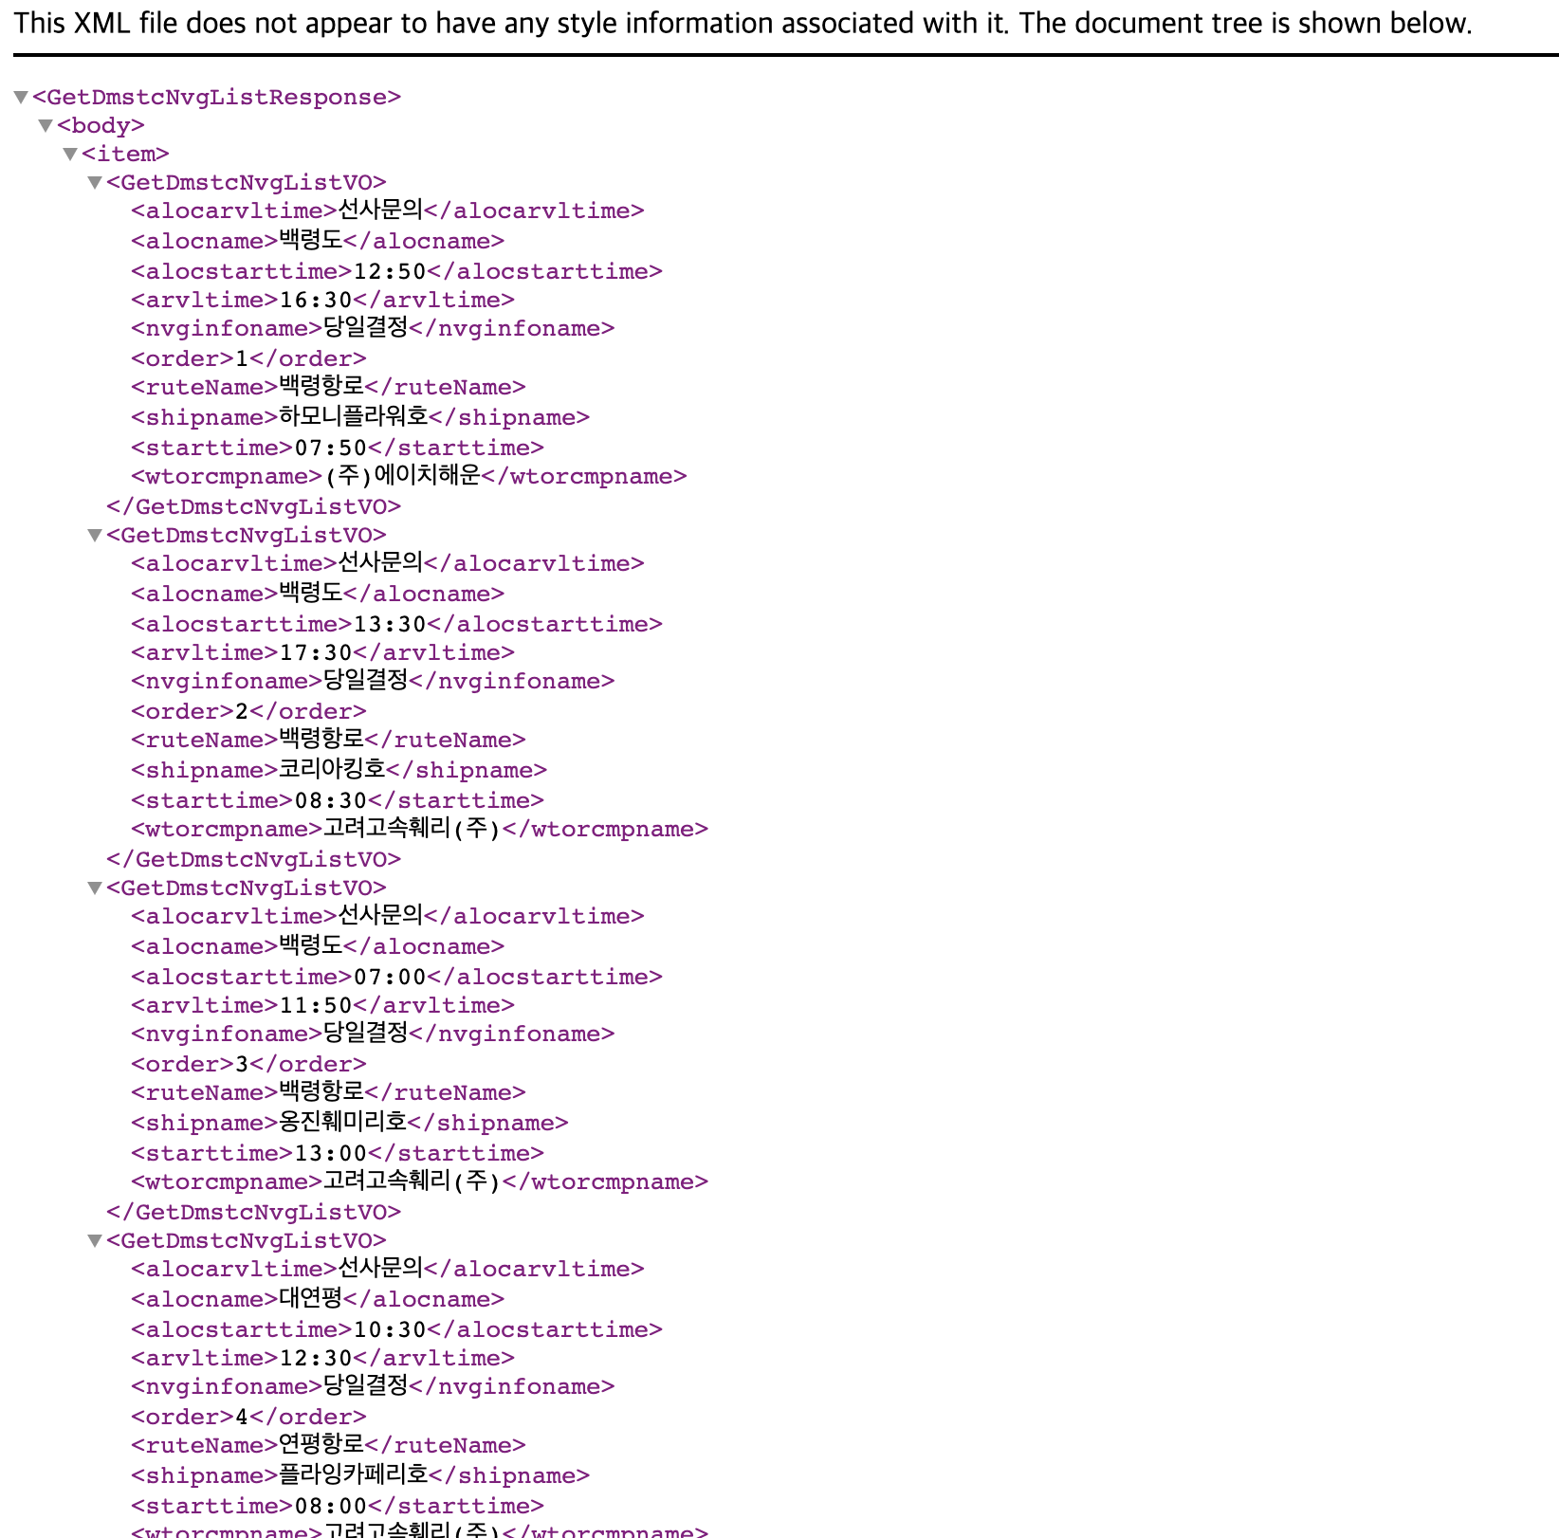
데이터를 요청하는 URL 양식
ex) 총 13개의 데이터가 있는 여객 운항정보 데이터 요청 url
https://opendata.icpa.or.kr/OpenAPI/service/ipaFerryNavigatInfo/getDmstcNvgList
?endRow=1&skipRow=0&numOfRows=13&pageNo=1
&serviceKey=GK%2Bl5QlLpGSK9H3bruybzUiF%2BVA6xAMnyRYYaj8taJMMCFeqxwyCXCrby0aU9WnsaX8XmxzQrvU5mRBIrYLTMA%3D%3D

Slide 10
쥬피터 노트북에서
XML 데이터 크롤링하기
(여객 운항정보)

Slide 11
프로세스
step1. "url? + 파라미터(api_key)" 정의하기
step2. xml 데이터 확보
step3. xml 데이터에서 내용만 추출
step4. 내가 필요한 정보만 추출

Slide 12
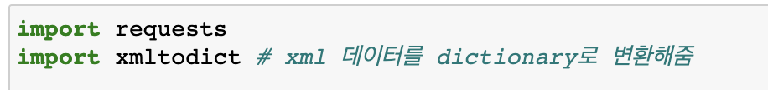
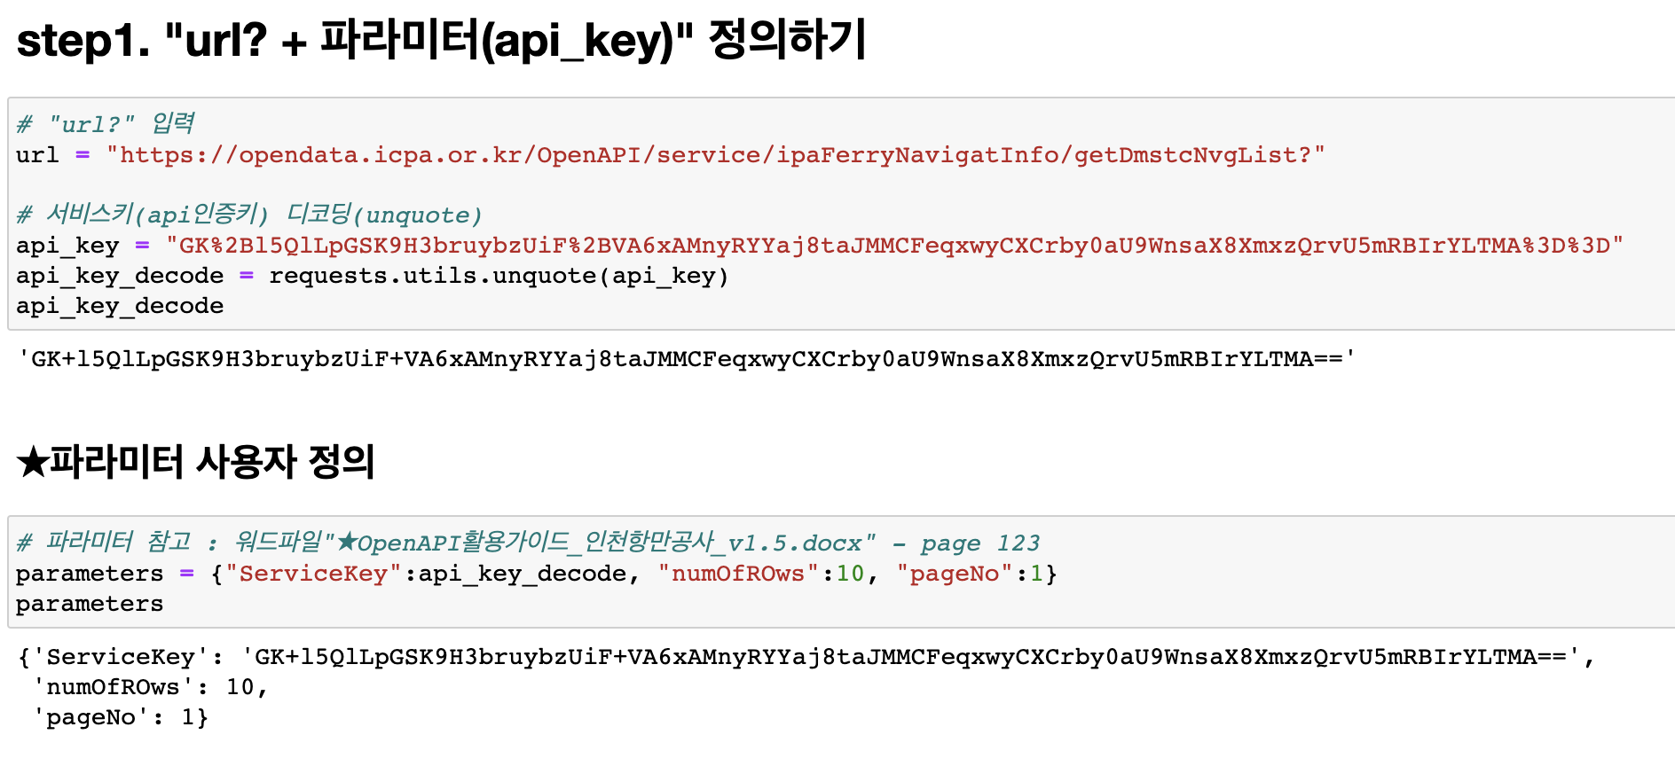
step1. 요청 URL 만들기
서비스 “국제 및 연안 여객터미널 운항정보”
본인 인증키 입력
(주의 : unquote된 인증키를 사용하여야 한다)

Slide 13
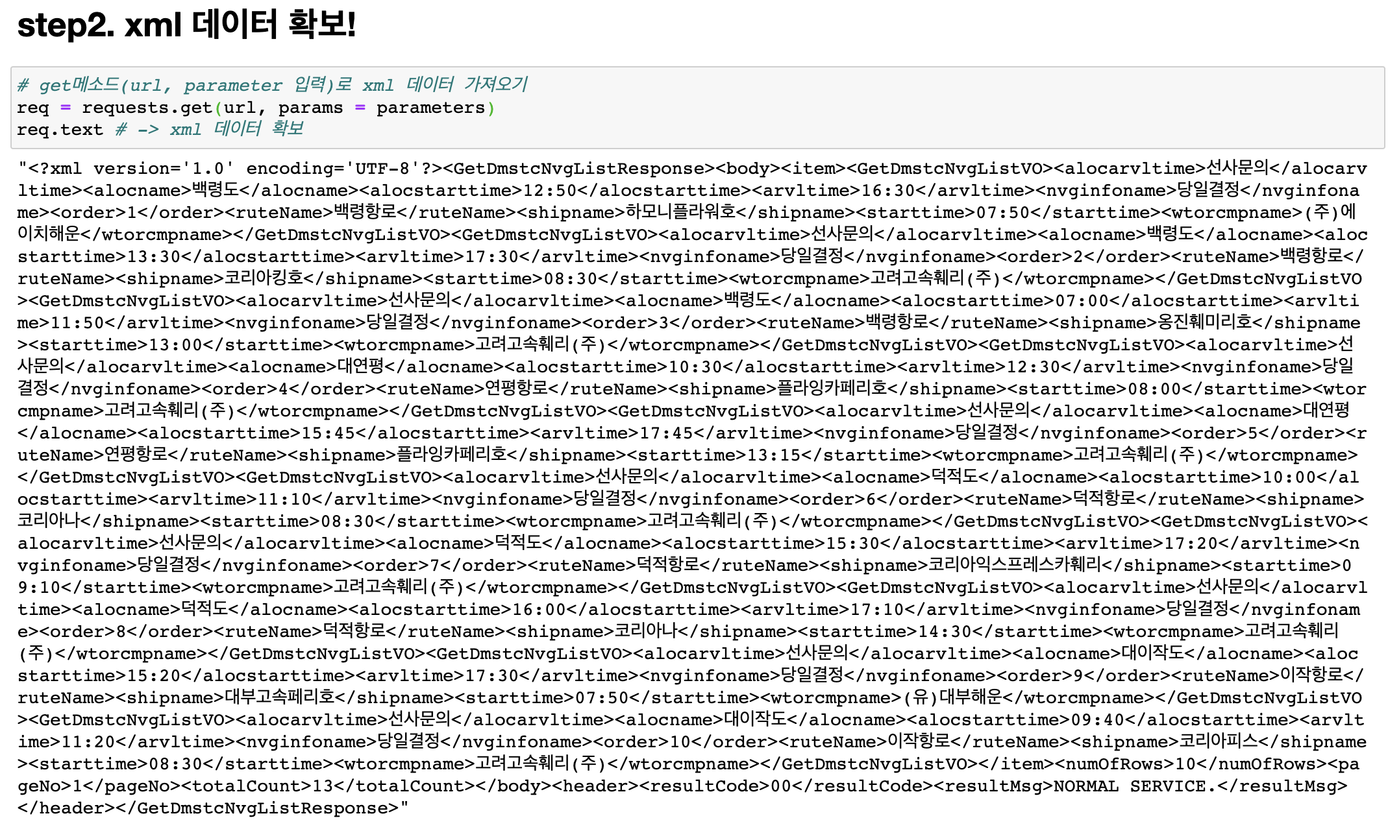
step2. xml 데이터 확보
xml 데이터 형식은 보기 불편하므로, 우리가 보기 편하게 데이터를 변환해줘야 한다.

Slide 14
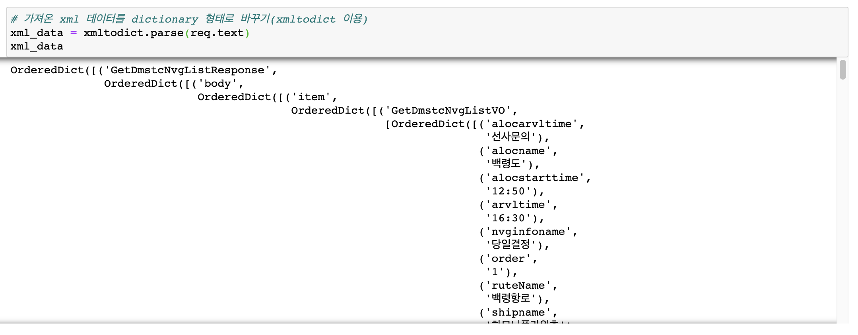
xml 데이터 -> dictionary 형태로 변환
xmltodict 라이브러리 사용
최종적으로
원하는 데이터
이제 데이터는
딕셔너리의 key:value 형태로 존재하게 된다

Slide 15
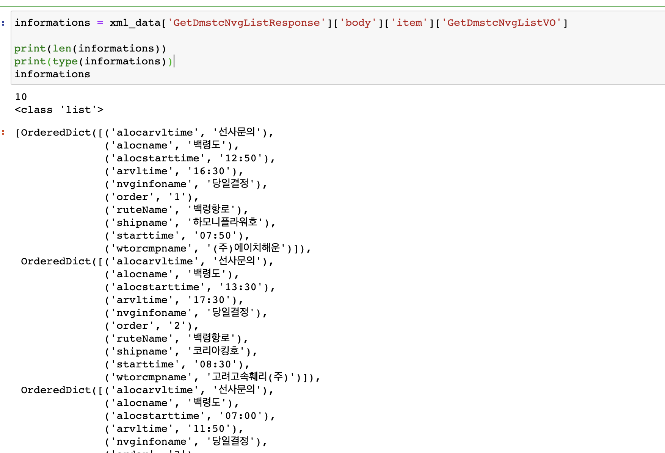
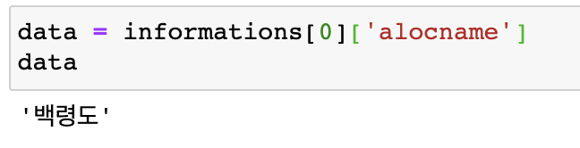
step3. xml 데이터에서 “내용”만 추출
딕셔너리의 key값들을 이용해서 우리가 원하는 내용만 추출

Slide 16
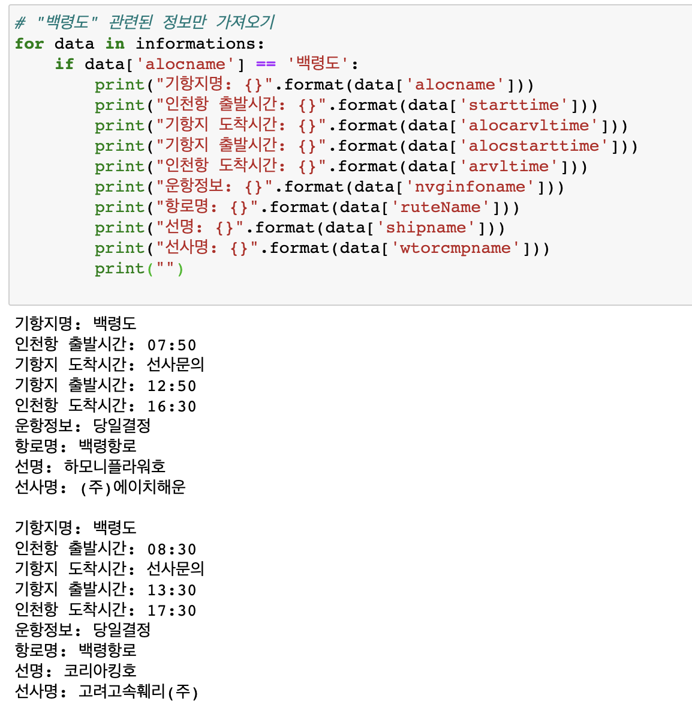
step4. 내가 필요한 정보만 추출
‘백령도’ 관련된 정보만 가져오려면

